Slide 1
Programmatūras metroloģijas un plānošanas modeļi
Programmatūras plānošana un metroloģija
prof. L.Zaiceva

Slide 2
Programmatūras dzīves cikls
Definēšana
Kas jāizdara?
Izstrādāšana
Kā izdarīt?
Uzturēšana

Slide 3
Programmatūras inženierijas atslēgas sastāvdaļas
Labi definēta metodoloģija Metodoloģija ir secīgas aktivitātes, procesi, rīki, kvalitātes standarti, pārbaudes un nodevumi, kas noteikti visam projektam. Metodoloģija aplūko programmatūras dzīves ciklu, kas ietver plānošanu, izstrādi un uzturēšanu
Programmatūras dokumentu kopa Dokumentē dzīves cikla katru soli un rāda pārejas iespējas no viena soļa uz nākamo
Paredzēto šķirtņu kopa Šķirtne ir laikā fiksēts projekta punkts, kurā tiek pieņemtas specifiskas vienošanas vai veiktas vadības darbības. Katrā šķirtnē jābūt sasniegtiem un pieejamiem konkrētiem iepriekš noteiktiem darba rezultātiem. Regulārie termiņi, kuros apskata projekta stāvokli programmatūras dzīves cikla laikā

Slide 4
Pirmais posms - PLĀNOŠANA
Biznesa vajadzības
Aparatūras funkcijas
Sistēmas
definēšana
Programmatūras
funkcijas
Programmatūras
plānošana
Programmatūras
iespējas
Prasību
analīze
Izmaksas
Plāns, grafiks
Resursi
Specifikācija

Slide 5
Programmatūras dzīves cikla detalizēta shēma (plānošanas fāze)
Sistēmas analīze un definēšana
Programmatūras pārvaldības plāns LV 67:1996
Programmatūras plānošana
Pārvaldības apskate
Revīzija
Apstiprināts
Prasību specifikācija
Sistēmas specifikācija
Prasību analīze
Tehniskā apskate
Revīzija
Apstiprināts
Revīzija
Plāna apskate
Apstiprināts

Slide 6
Apskate (Review)
Programmatūras elementa(-u) vai projekta stāvokļa novērtēšana, lai noskaidrotu pretrunas ar plānotajiem rezultātiem un ieteiktu uzlabojumus.
Šī novērtēšana ir formalizēts process (piem., pārvaldības apskates process, tehniskās apskates process, programmatūras inspekcijas process vai caurskates (walkthrough) process)
LVS 74:1996

Slide 7
Programmatūras projekta pārvaldības plāns
(Software project management plan)
Vadošs dokuments programmatūras projekta pārvaldībā. Programmatūras projekta pārvaldības plānā jānosaka tehniskās un pārvaldošās projekta funkcijas, aktivitātes un uzdevumi, kas nepieciešami projekta līgumā noteikto programmatūras projekta prasību apmierināšanai
LVS 67:1996

Slide 8
Programmatūras projekta pārvaldības plāna formāts
Ievads Projekta pārskats, Projekta nodevumi, Programmatūras projekta pārvaldības plāna evolūcija, Saistība ar citiem dokumentiem, Definīcijas un akronīmi
Projekta organizācija Procesa modelis, Organizacionālā struktūra, Organizacionālās robežas un saskarnes, Projekta atbildīgās personas
Pārvaldības process Pārvaldības mērķi un prioritātes, Pieņēmumi, atkarības un ierobežojumi, Riska pārvaldība, Pārraudzības un vadības mehānismi, Personāla plāns
Tehniskais process Metodes, rīki un tehnikas, Programmatūras dokumentācija, projekta atbalsta funkcijas
Darbu pakotnes, kalendārais plāns un budžets Darba pakotnes, Atkarības, Resursu prasības, Budžeta un resursu iedalīšana, Kalendārais plāns
Atsauces
Papildkomponenti (Alfabētiskais priekšmetu rādītājs, Pielikumi)

Slide 9
Programmatūras dzīves cikla detalizēta shēma (izstrādāšanas fāze)
Projektēšana
Projektējums
Detalizēts projektējums
Apskate
Revīzija
Apstiprināts
Kodēšana
Programmas pirmkods
Koda caurskate
Revīzija
Testu plāni un procedūras, pārskats
Testēšana
Programmatūra gatava nodošanai
Konfigurācijas apskate

Slide 10
Konfigurācija (configuration)
Aparatūras un programmatūras funkcionālo un fizisko raksturiezīmju kopums, kas noteikts tehniskajā dokumentācijā vai sasniegts (izveidots) produktā LVS 69:1996
Datu apstrādes sistēmu funkcionālo bloku kopums un sakari starp tiem, ko nosaka šo bloku tehniskie raksturojumi un datu apstrādes uzdevumu īpatnības vārdnīca

Slide 11
Programmatūras dzīves cikla detalizēta shēma (uzturēšanas fāze)
Konfigurācijas apskate
Apstiprināta izlaidei
Uzturēšanas organizēšana
Programmatūras problēmu pārskats Programmatūras izmaiņu pārskats
Pārskatu shēmas izstrāde
Uzturēšanas tipa izvēle
Izlaide
Saskarne ar lietotāju
Uzdevums un modificēšana
Nē
Jā
Darbība
Apskate
Revīzija

Slide 12
Programmatūras projektu pārvaldība
(Software project management)
Programmatūras projekta plānošanas, organizēšanas, personāla komplektēšanas, pārraudzības, vadības process
LVS 67:1996
Project management is the application of knowledge, skills, tools, and techniques to project activities in order to meet or exceed stakeholder needs and expectations from a project
J.T.Marchewka

Slide 13
Programmatūras projektu rezultāti (CHAOS pārskats)
Projekta Izstrādes Izmaksu Grafika Iekļautās Pabeigtie Pabeigti Nepabeig
izmērs izmaksas pārsnieg. izmaiņas funkcijas projekti ar izmaiņ. projekti
Liels $2322 178% 230% 42% 9% 61,5% 29,5%
Vidējs $1331 182% 202% 65% 16,2% 46,7% 37,1%
Mazs $434 214% 239% 74% 28% 50,4% 21,6%
Sekmīgo projektu īpašības
Lietotāju līdzdalība 6. Mazas šķirtnes
Izpilddirektora atbalsts 7. Kompetentie darbinieki
Skaidras prasības 8. Īpašumtiesības
Pareiza plānošana 9. Skaidra vīzija un mērķi
Reālistiskas cerības 10. Mērķtiecīga komanda

Slide 14
Programmatūras inženierijas īpatnības
Produkts ir nesataustāms (neredzams)
Programmatūras izstrāde nav standarta process
Lielie programmatūras projekti ir unikāli

Slide 15
Programmatūras projekta pārvaldības faktori
Cilvēki People Management Capability Maturity Model (PM-CMM)
Produkts Mērķis, darbības sfēra, funkcijas, dati
Process Programmatūras izstrādes procesa modelis un plāns
Projekts

Slide 16
Programmatūras projekts
(Software project)
Visu projekta funkciju, aktivitāšu un uzdevumu, kā tehnisko, tā administratīvo, komplekts, kas nepieciešams projekta līguma termiņu un noteikumu apmierināšanai. Programmatūras projekts var būt sevi noslēgts vai var būt lielāka projekta daļa. Programmatūras projekts varētu arī pārklāt tikai daļu programmatūras produkta dzīves cikla
LVS 67:1996

Slide 17
Programmatūras projekta atribūti
Laikposms
Mērķis
Īpašumtiesības
Resursi
Lomas
Risks un pieņēmumi
Savstarpēji atkarīgie uzdevumi
Organizacionālās izmaiņas
Organizāciju ietekmējošās operācijas
Scope
Project goals
&
expectations
Schedule
Budget

Slide 18
Programmatūras projekta dzīves cikls
Projekta koncepcija un uzsākšana
Projekta plāna izstrāde
Projekta izstrāde un uzraudzība
Projekta pabeigšana
Projekta novērtēšana
Biznesa gadījums
Projekta plāns
Program-matūras dzīves cikls
Projekta nobeiguma pārskats un prezentācija
Projekta novērtējumi un rezultāti
Nodevums
Nodevums
Programmatūras sistēma
Nodevums

Slide 19
Pārvaldības procesa modelis
Nodošanai orientēts modelis (Deliverable-oriented model)
Programmatūras izstrādes process sadalīts vairākos posmos un katrs posms tiek uzskatīts par pabeigto, kad kāds pasūtītājam nododams dokuments ir sagatavots, apskatīts un apstiprināts

Slide 20
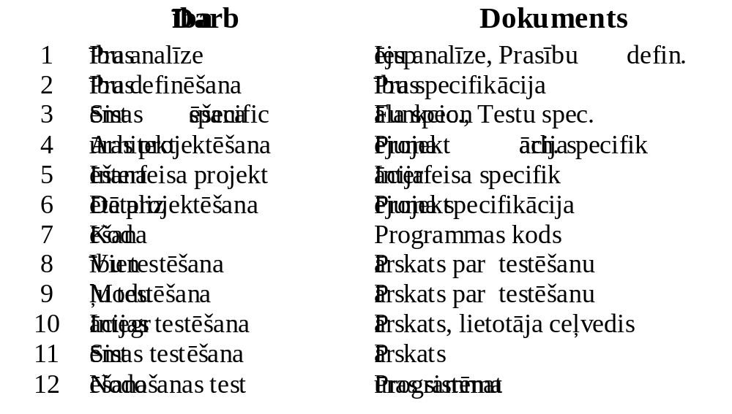
Ūdenskrituma modelis

Slide 21
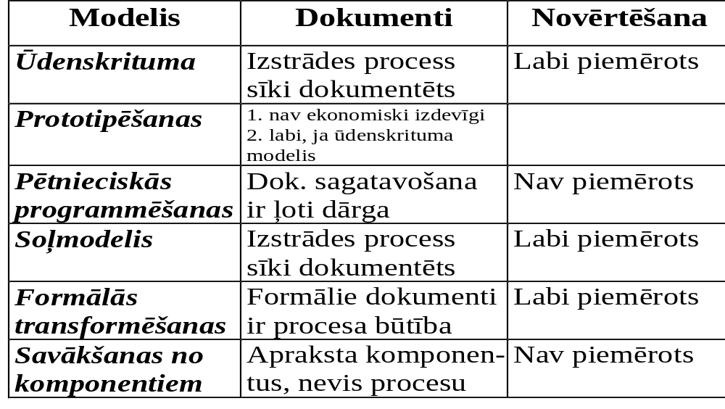
Programmatūras izstrādes procesa modeļi

Slide 22
Dokumentiem orientētā modeļa problēmas
Laika trūkums darbības izpildei un dokumenta sagatavošanai
Dokumenta pārbaude un apstiprināšana aiztur procesa iterācijas
Uzskata, ka izstrādes process ir lineārs
Dokumenta apskatei un uzlabošanai ir vajadzīgs laiks
Prasa lielas izmaksas

Slide 23
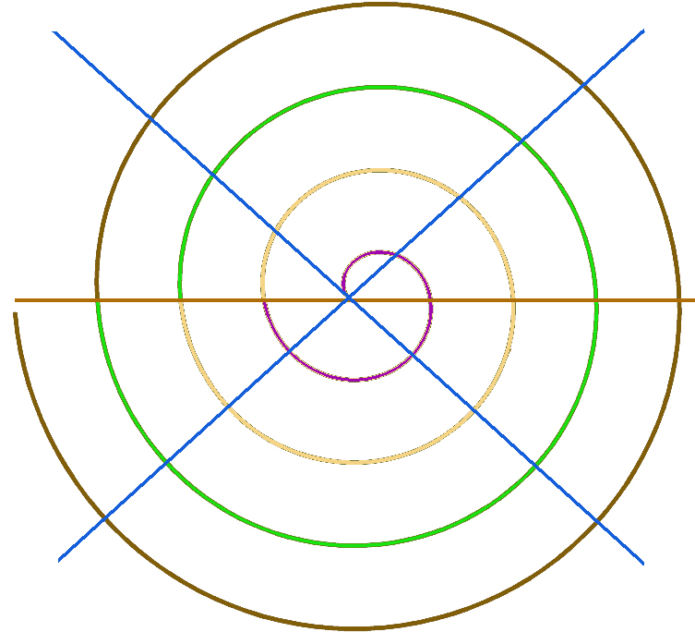
Spirālveida modelis
Plānošana
Sazināšanās
ar klientu
Riska analīze
Klienta novērtēšana
Inženierija
Konstruēšana un izlaide

Slide 24
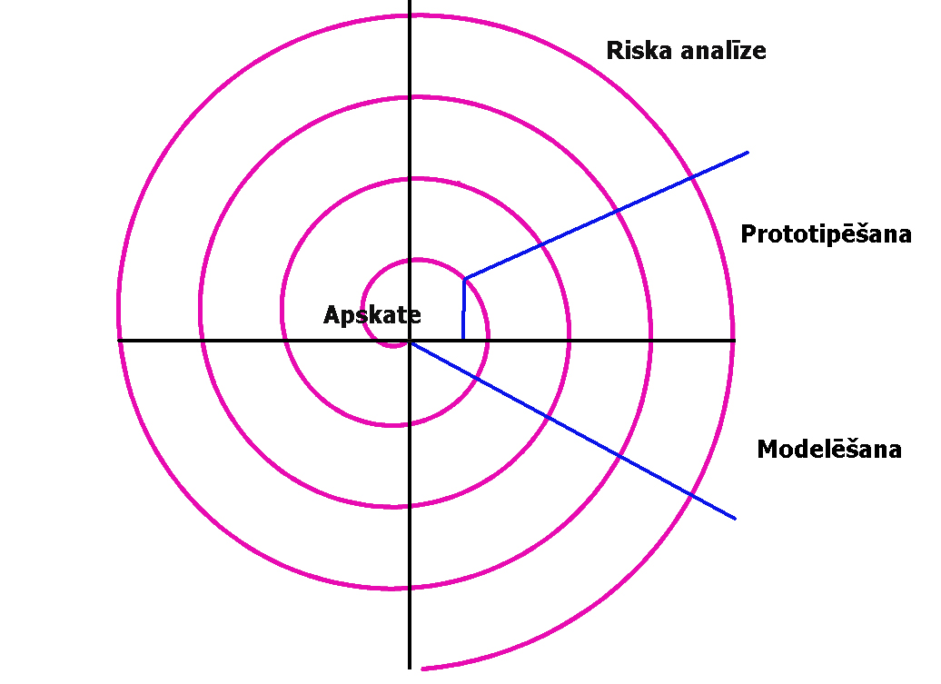
Spirālveida modelis (2)
Noteikt mērķus, alternatīvas,
ierobežojumus
Novērtēt alternatīvas,
identificēt un atrisināt riskus
Izstrāde
Integrāc.&testēš.
Izstrādāt un verificēt
nākamā līmeņa produktu
Plānot
nākamo fāzi
V&V

Slide 25
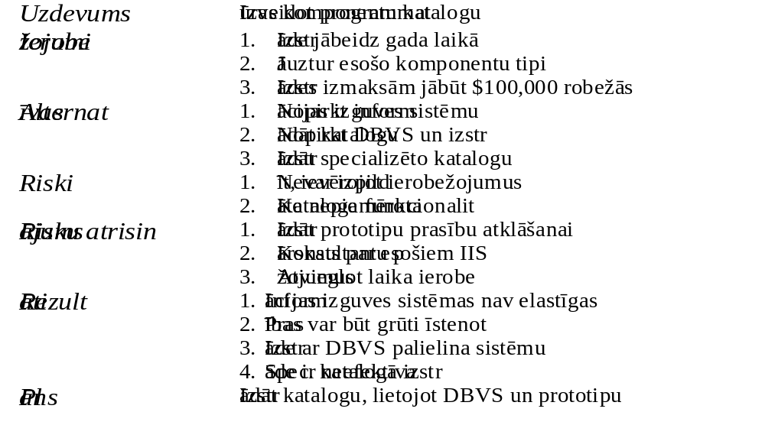
Kataloga spirāle

Slide 26

WINWIN spirālveida modelis
2. Identify stakeholders’
win conditions
3a. Reconcile win conditions
1. Identify next-level stakeholders
3b. Establish next-level objectives, constraints and alternatives
7. Review and comment
6. Validate product and process definitions
4. Evaluate process and product alternatives and resolve risks
5. Define next level of product and process, including partitions

Slide 27
Pārvaldības struktūra
Direktors
Programmas
pārvaldnieks
Programmas
pārvaldnieks
Kvalitātes
pārvaldnieks
Projekta
pārvaldnieks
Projekta
pārvaldnieks
Kvalitātes
grupa
Kvalitātes
grupa
Grupas
vadītājs
Grupas
vadītājs
Grupas
vadītājs

Slide 28
Pārvaldnieka atbildība
Pieteikumu rakstīšana
Projekta izmaksu novērtēšana
Projekta izstrādes plānošana
Projekta pārraudzība un apskates
Personāla atlase un novērtēšana
Pārskatu rakstīšana un prezentēšana
Projekta izstrāde uzdotā termiņā un esošā budžeta robežās

Slide 29
Projekta pārvaldnieka īpašības
Spēja pieņemt darbā
Spēja sazināties ar pasūtītāju (klientu)
Spēja pieņemt lēmumus
Spēja veidot komandu
Spēja pārliecināt

Slide 30
Plānošanas process
Definēt piespiedu nosacījumus projekta izstrādei
Izpildīt projekta parametru iepriekšēju novērtējumu
Definēt projekta šķirtnes un nodevumus
While projekts nav pabeigts vai pārtraukts loop
Sastādīt projekta kalendāro plānu
Uzsākt (vai turpināt) darbu saskaņā ar plānu
delay
Apskatīt projekta attīstību
Izlabot projekta parametru novērtējumus
Pārskatīt projekta kalendāro plānu
Pārrunāt projekta piespiedu nosacījumus
if (rodas problēma) then
uzsākt tehnisko apskati un auditēšanu
end if end loop

Slide 31
W⁵H² princips
Why is the system being developed?
What will be done, by when?
Who is responsible for a function?
Where are they organizationally located?
How will the job be done technically and managerially?
How much of each resource is needed?

Slide 32
Pamatprincipi projekta kalendārā plāna sastādīšanai
Sadalīšana atsevišķos nodalījumos
Savstarpēja atkarība
Laika iedalīšana
Piepūļu validācija
Pienākumu sadalīšana
Nodevumu noteikšana
Šķirtņu noteikšana

Slide 33
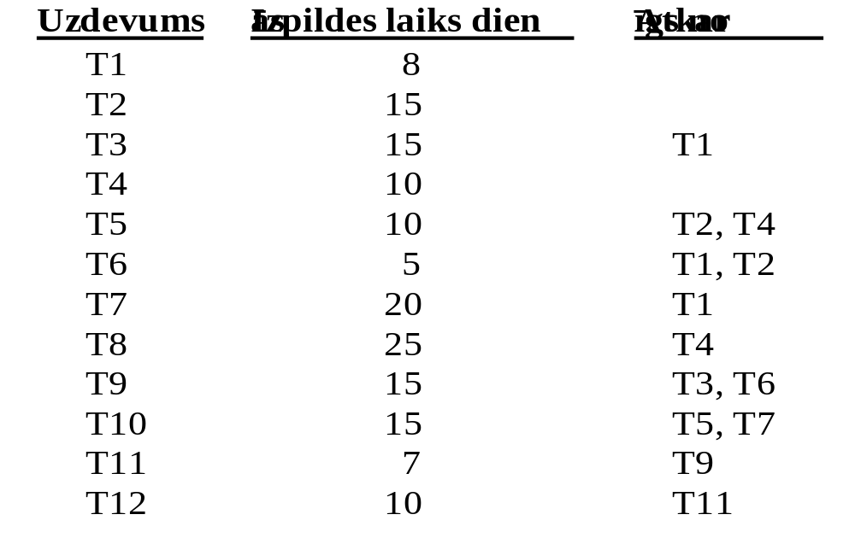
Uzdevumu savstarpējo atkarību tabulas piemērs

Slide 34
Darbību tīkla grafiks
15
17.09.01
M4
M6
T3
T9
8
M1
9.11.01
15
18.10.01
T1
T11
7
27.09.01
T6
5
22.11.01
M3
7.09.01
15
M8
20
15
Sākums
T2
T7
25.10.01
27.09.01
T10
M2
M7
T12
10
T5
10
T4
10
20.09.01
M5
7.12.01
T8
Beigas
25

Slide 35
Projekta izpildes kalendārs (Gantt chart)
7.09 14.09 21.09 28.09 5.10 12.10 19.10 26.10 2.11 9.11
T4
T1
T2
M1
T7
T3
M5
T8
M3
T6
M2

Slide 36
Pienākumu sadalīšanas diagramma
7.09 14.09 21.09 28.09 5.10 12.10 19.10 26.10 2.11 9.11
D1
T4
T8
D2
T1
T3
T9
D3
T2
T5
D4
T7
T10
D5
T6

Slide 37
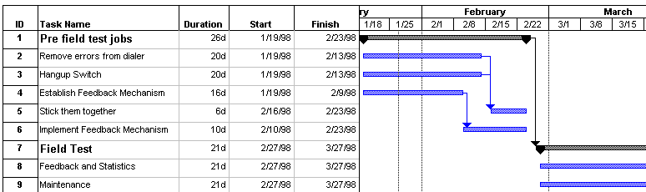
Ganta kartes piemērs
Attēls - Ganta karte (http://cobweb.ecn.purdue.edu/~aac/Archive/REPORTS_LINKED/Ghant.html)

Slide 38
Programmatūras projekta izmaksu novērtēšana
Aparatūras cena (Hardware cost)
Pārbraukšanas un apmācības cena (Travel and training cost)
Programmatūras inženieru algas (Effort cost)
Programmatūras cena (Software cost)

Slide 39
Programmatūras izmaksu novērtēšanas tehnikas
Algoritmiskā izmaksu modelēšana (Algorithmic cost modelling)
Ekspertu novērtējumi (Expert judgement)
Novērtēšana pēc analoģijas (Estimation by analogy)
Novērtēšana pēc Parkinsona likuma (Parkinson’s low)
Novērtēšana ar konkurentu cenu metodi (Pricing to win)
Novērtēšana “no augšas uz leju” (Top-down estimation)
Novērtēšana “ no apakšas uz augšu” (Bottom-up estimation)

Slide 40
Algoritmiskais modelis
Priekšrocības:
        Objektivitāte
        Atkārtota lietošana
        Efektivitāte
        Formulu analīze
Trūkumi:
♦ Sākumdatu subjektivitāte
♦ Unikālo faktoru ievērošana
♦ Orientēts uz iepriekšējo pieredzi

Slide 41
Ekspertu novērtējumi
Priekšrocības:
        Ievēro darbinieku individualitāte
        Ievēro darbinieku mijiedarbību
        Ievēro projekta unikālos faktorus
Trūkumi:
♦ Atkarība no ekspertiem (subjektivitāte)
♦ Novērtējums var būt tendenciozs
♦ Iespējama novērtējumu nesaskaņotība

Slide 42
Trīs metodes
Novērtēšana pēc analoģijas
Priekšrocība - Pamatā ir iepriekšēja pieredze
Trūkums - Atkarība no iepriekšējas pieredzes
Parkinsona likums
Priekšrocība - Korelācija ar iepriekšējo pieredzi
Trūkums - Defektīvas pieredzes attaisnojums
Konkurentu cenu metode
Priekšrocība - Bieži nodrošina kontrakta noslēgšanu
Trūkums - Parasti noved pie lielākiem izdevumiem

Slide 43
Novērtēšana
“no augšas uz leju”
Priekšrocības:
        Efektivitāte
        Galvena uzmanība - vispārīgajām
        sistēmas funkcijām un darbībām
Trūkumi:
♦ Maza stabilitāte
♦ Pamatojums nepietiekami labi
detalizēts

Slide 44
Novērtēšana
“no apakšas uz augšu”
Priekšrocības:
        Stabilitāte
        Detalizēts pamatojums
        Stimulē individuālās saistības
Trūkumi:
♦ Neievēro sistēmas vispārīgās darbības
♦ Spēku patēriņi ir lieli

Slide 45
Efektīvas metožu kombinācijas
Novērtēšana “no augšas uz leju” + Ekspertu novērtējumi + Novērtēšana pēc analoģijas
Novērtēšana “no apakšas uz augšu” + algoritmiskie modeļi

Slide 46
Algoritmiskais viena mainīgā modelis
Cilvēkmēnešu skaits projekta izstrādei E = 5.2 * L^{0.91} L - koda garums (KLOC)
Mēnešu skaits projekta izstrādei
D = 4.1 * L^{0.36} D = 2.47 * E^{0.35}
Cilvēku skaits projekta izstrādei S = 0.54 * E^{0.6}
Dokumentācijas apjoms lappusēs Doc = 49 * L^{1.01}

Slide 47
Algoritmiskais daudzu mainīgo modelis
Static multivariable model:
R = c₁₁* P₁^{C12} + c₂₁* P₂^{C22} + … ,
kur P_{i} - programmatūras projekta i-tais parametrs
c_{i1} un c_{i2} - konstantes i-tā parametra novērtēšanai (noteiktās no iepriekšējiem programmatūras projektiem)

Slide 48
Lineārs (E.A.Nelsona) modelis
Cilvēkmēnešu skaits projekta izstrādei
E = a₀ + a₁ x₁ + a₂ x₂ + … + a_{n} x_{n} ,
kur x₁ , x₂ , … , x_{n} - mainīgie, kas ievēro dažādus
faktorus cilvēkmēnešos
a₀ , a₁ , … , a_{n} - koeficienti
a₀ a₁ a₂ a₃ a₄ a₅ a₆ a₇ a₈ a₉ a₁₀ a₁₁ a₁₂ a₁₃ a₁₄
-33.63 9.15 10.73 0.51 0.46 0.4 7.28 -21.45 13.5 12.35 58.82 30.61 29.55 0.54 -25.2

Slide 49
Nelsona modeļa faktori
Faktors Apraksts Vērtība
x₁ Prasību specifikācijas nestabilitāte 0 – 2
x₂ Projektējuma nestabilitāte 0 – 3
x₃ Matemātisko operatoru skaits Procenti
x₄ Ievadizvades operatoru skaits Procenti
x₅ Apakšprogrammu skaits Skaitlis
x₆ Augsta līmeņa valodu lietošana 0 vai 1
x₇ Komerciāls lietojums 0 vai 1
x₈ Autonomās programmas 0 vai 1
x₉ Pirmā programma jauna tipa datoram 0 vai 1
x₁₀ Aparatūras laiksakritīga izstrāde 0 vai 1
x₁₁ Brīvpiekļuves ierīču lietošana 0 vai 1
x₁₂ Dažādi hostdatori un mērķdatori 0 vai 1
x₁₃ Kļūdu skaits Skaitlis
x₁₄ Aizsardzības organizācijas izstrāde 0 vai 1

Slide 50
Holsteda analītiskais modelis
Piepūles E = n₁ * N₂ * N * log₂ n / (2*n₂)
Laiks T = E / S (sekundēs), kur
n₁ - unikālo operāciju skaits programmā
n₂ - unikālo operandu skaits programmā
n = n₁ + n₂ - programmas vārdnīca
N₁ - operāciju kopējais skaits programmā
N₂ - operandu kopējais skaits programmā
N = N₁ + N₂ - operāciju un operandu kopējais skaits
S - Strauda konstante ( S = 18, var būt no 5 līdz 20)

Slide 51
Analītiskais L.H.Putnam modelis
L = C_{k} * k^{1/3} * t_{g}^{4/3} ,
kur L - koda garums (LOC)
k - izstrādes izmaksas (cilvēkgados)
t - izstrādes laiks (gados)
C_{k} - koeficients, kas atkarīgs no tehnoloģijas
( C_{k} = 2000 līdz 12500)
Cilvēku skaits gadā:
k = L³ / ( C_{k}³ * t_{g}³ )

Slide 52
B. Esterlinga modelis
Lietderīgs darba laiks cilvēkam darba dienā w = 0.125(8-8a+g-4r/60-p(t+r)/60-k(n-1)(t+r)/60
Vienas dienas izmaksas c = n * s ( g * d + 8 (1 + i))
Izmaksu efektivitāte e = n * w / c
Projekta izmaksas C = c / ( n * w )
Kalendārā laika attieksme pret cilvēku-dienām projekta pabeigšanai T = 7 / ( 5 * n * w )

Slide 53
B. Esterlinga modeļa parametri
a - vidēja dienas daļa neproduktīvam darbam
t - vidējais darba pārtraukums (minūtēs)
r - vidējais atjaunošanas laiks pēc pārtraukuma
k - darba dienas pārtraukumu skaits no cilvēkiem,
kas piedalās projektā
p - pārtraukumu skaits pa citiem iemesliem
n - cilvēku skaits projektā
s - vidējā pamatalga
g - vidējais virsstundu skaits projektā
d - piemaksa uz cilvēka attiecībā pret pamatalgu
i - netiešas piemaksas

Slide 54
B. Esterlinga modeļa parametru vērtības
Parametrs Diapazons Strādnieks Programmētājs
Optimist. Tipiskā Pesimist
a 0 - 0.5 0 0.05 0.1 0.15
t 1 - 20 3 3 5 10
r 0.5 - 10 0.5 0.5 2 8
k 1 - 10 1 2 3 4
p 1 - 10 1 1 4 10
d 1 - 2 1.5 1 1 1.5
I 0.3 - 3 0.2 ` 0.2 0.5 1

Slide 55
COnstructive COst MOdel
(COCOMO)
Bāzes modelis Basic model
Starpmodelis Intermediate model
Detalizēts modelis Detailed model
COCOMO II

Slide 56
COCOMO bāzes modelis
Darba apjoms (cilvēku-mēnešos) C = a₁ * L^{b1} , kur L - projekta apjoms (KLOC)
Izstrādes laiks (mēnešos) D = a₂ * C^{b2}
Projekta kategorija a₁ b₁ a₂ b₂
I 2.4 1.05 2.5 0.38
II 3.0 1.12 2.5 0.35
III 3.6 1.2 2.5 0.32

Slide 57
Programmatūras projektu klases
Izplatītie projekti Organic mode projects
Pusneatkarīgie projekti Semi-detached mode projects
Iegultie projekti Embedded mode projects

Slide 58
COCOMO bāzes modelis (2)
Darba ražīgums DR = l / C , kur l - projekta apjoms (LOC)
Izstrādātāju vidējais skaits IS = C / D

Slide 59
COCOMO bāzes modelis (3)
Izstrādes posms Darba izmaksas Laika izmaksas procentos procentos
Projekta apjoms (KLOC) 2 8 32 128 2 8 32 128
1. Prasību analīze 6 6 6 6 10 11 12 13
2. Projektēšana 16 16 16 16 19 19 19 19
3. Programmēšana 68 65 62 59 63 59 55 51
4. Apvienošana un 16 19 22 25 18 22 26 30
testēšana

Slide 60
COCOMO starpmodelis
Produkta atribūti Programmatūras drošuma prasības, Datu bāzes apjoms, Programmatūras sarežģītība
Aparatūras atribūti Ātrdarbības ierobežojumi, Atmiņas ierobežojumi, Virtuālās mašīnas izmainīšanas iespēja, Griešanas cikls pie datora
Personāla atribūti Analītiķa kvalifikācija, Programmētāja kvalifikācija, Pieredze darbā operētājsistēmas vidē, Pieredze darbā ar programmēšanas valodu, Darba pieredze lietojuma sfērā
Projekta atribūti Izstrādes termiņa ierobežojums, Modernas programmēšanas tehnoloģijas lietošana, Programmatūras rīku izmantošana

Slide 61
COCOMO starpmodelis
Darba apjoms (cilvēkmēnešos)
Cnom = a₁ * L^{b1} , kur L - projekta apjoms (KLOC)
Izstrādes laiks (mēnešos)
D = a₂ * C^{b2}
Projekta kategorija a₁ b₁ a₂ b₂
I 3.2 1.05 2.5 0.38
II 3.0 1.12 2.5 0.35
III 2.8 1.2 2.5 0.32

Slide 62
COCOMO starpmodeļa darba apjoma koeficienti
Faktori Ļoti zems Zems Nomināls Augsts Ļoti augsts Ekstra augsts
RELY 0.75 0.88 1.00 1.15 1.40
DATA 0.94 1.00 1.08 1.16
CPLX 0.70 0.85 1.00 1.15 1.30 1.65
TIME 1.00 1.11 1.30 1.66
STOR 1.00 1.06 1.21 1.56
VIRT 0.87 1.00 0.86 0.71
TURN 0.87 1.00 1.07 1.15
ACAP 1.46 1.19 1.00 0.86 0.71
AEXP 1.29 1.13 1.00 0.91 0.82
PCAP 1.42 1.17 1.00 0.86 0.70
VEXP 1.21 1.10 1.00 0.90
LEXP 1.14 1.07 1.00 0.95
MODP 1.24 1.10 1.00 0.91 0.82
TOOL 1.24 1.10 1.00 0.91 0.83 0.75
SCED 1.23 1.08 1.00 1.04 1.10

Slide 63
LOC (Line-of-Code) tehnika izmaksu novērtēšanai
1. solis. Novērtēt katras funkcijas garuma vērtības: optimistisko
a, pesimistisko b, visticamāko m (LOC).
2. solis. Izskaitļot : (1) sagaidāmo LOC vērtību pēc formulas:
Le = ( a + 4 * m + b ) / 6
(2) summāro novirzi no sagaidāmas vērtības
Ld = √ Σ (( b - a ) / 6)_{i} ** 2, i=1…n
3. solis. Novērtēt vienas koda rindas izmaksas c’ katrai funkcijai
4. solis. Aprēķināt katras funkcijas izmaksas f_{i} = c’_{i} * Le_{i} un
programmatūras izmaksas C = Σ f_{i}, i = 1 … n
5. solis. Novērtēt cik koda rindas ri var uzrakstīt mēnesī
6. solis. Aprēķināt katras funkcijas izveides laiku t_{i} = Le_{i} / r_{i}

Slide 64
LOC Costing Technique piemērs
Funkcija a m b Le b-a c’ r t Cost
Lietotāja interfeiss 1800 2400 2650 2342 140 14 315 7.4 32,76
Divdimensiju pārveidojumi 4100 5200 7400 5383 550 20 220 24.4 107,6
Trīsdimensiju pārveidojumi 4600 6900 8600 6800 670 20 220 30.9 136,0
Datu struktūru vadība 2950 3400 3600 3358 110 18 240 13.4 60,3
Datorgrafikas izvade 4050 4900 6200 4975 360 22 200 24.7 108,9
Perifērijas vadība 2000 2100 2450 2142 75 28 140 15.2 59,92
Projektēšanas analīze 6000 8500 9800 8400 540 18 300 28.0 151,2
Kopā Le=33400 Ld=1100 T=144.5 657

Slide 65
Novērtēšana, nosakot pūles
1. solis. Noteikt visas funkcijas, kas būs jārealizē
2. solis. Novērtēt pūles katras funkcijas katra uzdevuma
izpildei (cilvēkmēnešos)
3. solis. Aprēķināt katra uzdevuma vienas vienības izmaksas,
ievērojot darbinieku algas
4. solis. Novērtēt pūles katras funkcijas katra uzdevuma un
kopējas izmaksas

Slide 66
Effort per Task Costing Technique piemērs
Funkcija Prasību Projek- Kodē- Teste- Σ
analīze tēšana šana šana
Lietotāja interfeiss 1.0 2.0 0.5 3.5 7.0
Divdimensiju pārveidojumi 2.0 10.0 4.5 9.5 26.0
Trīsdimensiju pārveidojumi 2.5 12.0 6.0 11.0 31.5
Datu struktūru vadība 2.0 6.0 3.0 4.0 15.0
Datorgrafikas izvade 1.5 11.0 4.0 10.5 27.0
Perifērijas vadība 1.5 6.0 3.5 5.0 16.0
Projektēšanas analīze 4.0 14.0 5.0 7.0 30.0
Kopā 14.5 61.0 26.5 50.5 152.5
Vienas vienības izmaksas 5200 4800 4250 4500
Izmaksas 75400 292800 112625 227250 708075

Slide 67
Novērtēšana uz funkcijpunktu bāzes
Funkcijpunkti ir lielums, ko var salīdzināt ar koda rindiņām.
Vienam funkcijpunktam atbilst noteikts koda rindiņu skaits:
Asamblervaloda – 320 Fortran – 106
Pascal – 90 C – 128
Ada95 – 49 C++ – 64
Visual Basic – 32 Visual C++ – 34
Delphi Pascal – 29 Java – 53
HTML 3 – 15 Perl – 21
LISP – 64 Prolog – 64
Ceturtās paaudzes valodas – 20
Koda ģeneratori – 15

Slide 68
Funkcijpunktu novērtēšana
Mērījumu parametrs Skaits Svari Σ
Vienk. Vidējais Sarežģ.
Lietotāja ievadu skaits S x 3 4 6 =
Lietotāja izvadu skaits S x 4 5 7 =
Lietotāja vaicājumu skaits S x 3 4 6 =
Datņu skaits S x 7 10 15 =
Ārēju saskarņu skaits S x 5 7 10 =
Kopā V =
Funkcijpunktu skaits: FP = V * (0.65 + 0.01 * Σ F_{i}),
kur F_{i} ( i = 1…14) - sarežģītības pieskaņošanas vērtības

Slide 69
Sarežģītības pieskaņošanas vērtības F_{i} (i = 1, ..., 14)
0 – neiespaido
1 – nejaušs
2 – mērens
3 – vidējs
4 – ievērojams
5 – būtisks

Slide 70
Jautājumi vērtību F_{i} noteikšanai
F₁ Vai sistēma prasa uzticamu dublējumu un atjaunošanu?
F₂ Vai prasītas datu komunikācijas?
F₃ Vai paredzētas dalītās apstrādes funkcijas?
F₄ Vai veiktspēja ir kritiska?
F₅ Vai sistēma tiks darbināta eksistējošā, smagi noslogotā operētājvidē?
F₆ Vai sistēma prasa līnijas (on-line) datu ievadi?
F₇ Vai līnijas datu ievade balstās uz daudziem ekrāniem un darbībām?
F₈ Vai pamatfaili tiks modificēti līnijas režīmā?
F₉ Vai ievades, izvades, vaicājumi vai faili ir sarežģīti?
F₁₀ Vai iekšējā apstrāde ir sarežģīta?
F₁₁ Vai kodu plānots veidot atkārtotai lietošanai?
F₁₂ Vai tiks iekļauta arī instalēšana?
F₁₃ Vai sistēma tiek projektēta daudzām instalācijām dažādās organizācijās?
F₁₄ Vai sistēma tiek projektēta tā, lai to varētu viegli lietot un izmainīt?

Slide 71
Novērtēšanas uz funkcijpunktu bāzes piemērs
Mērījumu parametrs a m b Le Svars FP skaits
Lietotāja ievadu skaits 20 24 30 24 4 97
Lietotāja izvadu skaits 12 15 22 16 5 78
Lietotāja vaicājumu skaits 16 22 28 22 5 88
Datņu skaits 4 4 5 4 10 42
Ārēju saskarņu skaits 2 2 3 2 7 15
Kopā 320
Funkcijpunktu skaits: FP = V * (0.65 + 0.01 * Σ F_{i}) = 375
Darba apjoms: C = 375 / 6.5 = 58 cilvēkmēneši (6.5 FP/c-m)

Slide 72
Uzturēšanas izmaksu novērtēšanas B.M.Boehm modelis
Cuzt = k * C [ * k1* k2*...kn ],
kur C - projekta izstrādes izmaksas (cilvēku-mēnešos)
k - koeficients, kas nosaka koda rindiņas izmaiņas gadā
ki - koeficients, kas nosaka programmatūras īpašības
darbinieku pieredzi un kvalifikāciju utt.
Piemērs. Programmatūras izstrādes izmaksas ir 20 cilv.mēn.
Gadā plānots mainīt 20% koda rindu (k=0.2),
drošuma pakāpe ir liela (k1=1.1), personāla
kvalifikācija ir augsta (k2=0.9)
Cuzt = 0.2 * 20 * 1.1 * 0.9 = 4.06 cilv.mēn. gadā

Slide 73
Uzturēšanas izmaksu novērtēšanas V.V.Lipajeva modelis
Cuzt = Cuzt1 + Cuzt2 + Cuzt3,
kur Cuzt1 - kļūdu lokalizēšanas un labošanas izmaksas,
Cuzt2 - programmatūras modernizācijas un katras
versijas testēšanas izmaksas,
Cuzt3 - jaunas versijas tiražēšana un ieviešana
Cuzt1 = ( ku1 * L * tu ) / N, kur L - programmas apjoms (LOC),
tu - uzturēšanas laiks,
N - koda daļa (LOC) ar kļūdām
Cuzt2 = ( ku2 * C * Σ bi ) / Ni, i=1…k - versijas numurs,
bi - koeficients (parasti <=0.2)
Cuzt3 = f ( L, bi )

Slide 74
Projekta dalībnieki
Vecākie pārvaldnieki
Projekta tehniskie pārvaldnieki
Izstrādātāji
Klienti
Gala lietotāji

Slide 75
Projekta pārvaldnieka funkcijas
Formēt izstrādātāju grupu
Nodrošināt darba apstākļus
Sagatavot uzdevumu katram darbiniekam
Pārliecināties, ka visi uzdevumi ir iekļauti projekta plānā un sadalīti
Pareizi noteikt laiku katra uzdevuma izpildei
Pārraudzīt projekta izpildi
Motivēt darbiniekus

Slide 76
Grupas formēšanas faktori
Darba pieredze lietojuma sfērā
Darba pieredze izstrādes vidē (platformā)
Pieredze darbā ar programmēšanas valodu
Izglītība
Komunikācijas spēja
Adaptējamība
Attieksme darbam
Personība

Slide 77
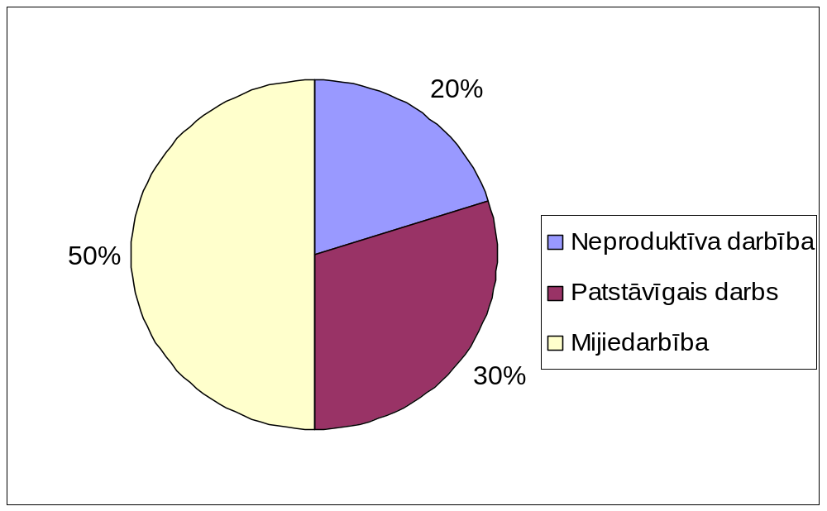
Darba laika sadales diagramma

Slide 78
Grupas profesionālie aspekti
Individuāla iniciatīva
Vienāds sagatavotības līmenis
Piedalīšanas projektā no paša sākuma

Slide 79
Grupas locekļu jautājumi
Vai mērķi ir skaidri?
Kādi resursi ir rīcībā?
Vai izpildes termiņi ir reāli?

Slide 80

Cilvēku psiholoģiskā orientācija
Orientēti uz uzdevumu
Orientēti uz sevi
Orientēti uz mijiedarbību

Slide 81
Cilvēku īpašības atkarībā psiholoģiskās orientācijas
Orientēti uz uzdevumu Agresīvie, neatkarīgie, kompetentie, atjautīgie, koncentrētie uz sevi, parasti “stāv malā”
Orientēti uz sevi Agresīvie, dogmatiskie, kompetentie, skaudīgie, koncentrētie uz sevi, nepatīkamie
Orientēti uz mijiedarbību Neagresīvie, smalkjūtīgie, derīgie, dod priekšroku darbam grupās

Slide 82
Mijiedarbības veidi grupā
Zvaigzne
Tīkls
N - 1
N * (N - 1)

Slide 83
Nelielas grupas priekšrocības
Izstrādātāji cieši saistīti kopējā darbā
Izstrādātāji zina par kolēģu darbu
Var izstrādāt un lietot savu standartu
Programmatūra ir grupas īpašums (Egoless programming)

Slide 84
Galvena programmētāja komanda
Izstrādātājiem ir dažāds sagatavotības līmenis
Projekta izstrādē ir daudz vienkārša neradošā darba
Mijiedarbība grupās aizņem daudz laika

Slide 85
Galvena programmētāja komandas struktūra
Speciālistu grupa
Galvenais programmētājs
Dublieris
Bibliotekārs

Slide 86
Galvena programmētāja komanda
Galvenais programmētājs
Programmētājs - dublieris
Bibliotekārs
Projekta administrators
Inženieris
Dokumentācijas redaktors
Valodu un sistēmu eksperts
Testētājs
Programmētāji

Slide 87
Galvena programmētāja komandas trūkumi
Var rasties psiholoģiskās problēmas
Projekta rezultāts ir atkarīgs no viena vai diviem cilvēkiem
Var rasties politiskās problēmas

Slide 88
Programmatūras metrikas
Izmaksu un piepūļu novērtēšana
Produktivitātes mērījumi un modeļi
Datu vākšana
Kvalitātes modeļi un metrikas
Drošuma modeļi
Izpildes novērtēšana un modeļi
Struktūras un sarežģītības metrikas
Gatavības novērtēšana
Pārvaldība ar metriku palīdzību
Metožu un rīku novērtēšana

Slide 89
Produktivitātes metrikas
Produktivitāte PROD = size / efforts
Implementēto koda rindiņu skaits cilvēkmēnesī
PROD = LOC / CM
Implementēto funkcijpunktu skaits cilvēkmēnesī
PROD = FP / CM
Implementēto objrktpunktu skaits cilvēkmēnesī
PROD = OP / CM

Slide 90
Produktivitātes (ražīguma) modelis
Laiks
Nauda
Personāls
Aparatūra
Programmatūra
Izmaksas
Resursi
Vides ierobežojumi
Problēmas grūtība
Produktivitāte
Sarežģītība
Drošums
Kļūdas
Kvalitāte
Vērtība
Izmērs
Funkcionalitāte
Kvantitāte

Slide 91
Programmatūras mērīšana un mērījumi
Mērīšana (Measurement) Tiešā kvantitātes lieluma noteikšana
Kalkulēšana (Calculation) Netiešā kvantitātes lieluma aprēķināšana ar matemātisko formulu palīdzību
Tieši mērījumi - koda garums (LOC) - projekta ilgums (mēnešos) - testēšanas ilgums (dienas)
Netieši mērījumi - darba ražīgums (LOC/cilv.mēn) - prasību stabilitāte (sāk.pr sk./kop.pras.skaits) - sistēmas brāķis(kļūdu atkl. pūles/kop.pūles)

Slide 92
Mērīšanas principi
Formulēšana ( Formulation ) Izvēlās piemērotās metrikas un kā tās izmērīt
Datu vākšana ( Collection ) Datu iegūšanas process metriku izskaitļošanai
Analīze ( Analysis ) Metriku vērtību izskaitļošana
Interpretēšana ( Interpretation ) Metriku vērtību novērtēšana
Atgriezeniska saite ( Feed-back ) Novērtēšanas rezultātus ziņo izstrādātājiem

Slide 93
Programmatūras metriku klasifikācija
Procesa metrikas
Produkta metrikas
Resursu metrikas
Metrikas
Procesa
Produkta
Resursu
Piepūles
Cena
Iekšējie
Ārējie
Drošuma
Rīku
Ražīguma
Grupas

Slide 94
Produktu, procesu, resursu metrikas
Iekšējie atribūti ( Internal attributes )
Ārējie atribūti ( External attributes )
Entītijas Iekšējie atribūti Ārējie atribūti
Produkti
Specifikācija korektums, redundance pilnība, uzturamība
Projektējums apjoms, saistība,... kvalitāte, sarežģītība
Kods modularitāte, garums drošums, lietojamība
Procesi
Detalizētā proj. laiks, pūles,… izmaksu lietderīgums
Testēšana kļūdu skaits kodā,… izmaksas
Resursi
Kadri vecums, atalgojums,… ražīgums, pieredze,...
Grupa komunikācijas līmenis ražīgums, kvalitāte

Slide 95
Programmatūras metriku atribūti
Vienkāršie un izskaitļojamie ( Simple and computable )
Empīriski un intuitīvi pārliecinošie ( Empirically and intuitively persuasive )
Saskanīgie un objektīvie ( Consistent and objective)
Neatkarīgie no programmēšanas valodas ( Programming language independent )
Efektīvie kvalitatīvai atgriezeniskai saitei ( Effective mechanism for quality feed-back )

Slide 96
Programmatūras tehniskas metrikas
Analīzes modeļa metrikas
Funkcijpunktu bāzētas metrikas DeMarco (bang) metrikas Specifikācijas metrikas
Projektējuma metrikas
Metrikas
Pirmkoda metrikas
Arhitektūras projektējuma metrikas Detalizētā projektē-juma metrikas Interfeisa metrikas
Testēšanas metrikas
Uzturēšanas metrikas

Slide 97
Specifikācijas metrikas
Prasību skaits n_{r} = n_{f} + n_{nf}
Specifikācijas noteiktība (Specificity) Q₁ = n_{ui} / n_{r}
Specifikācijas pabeigtība (Completeness) Q₂ = nu / ( n_{i} x n_{s} )
Specifikācijas kopēja pabeigtība (Overall completeness) Q₃ = n_{c} / ( n_{c} + n_{nv} )

Slide 98
Specifikācijas metrikas (2)
n_{f} - funkcionālo prasību skaits
n_{nf} - nefunkcionālo prasību skaits
n_{ui} - prasību skaits, kurām visi recenzenti identificēja pareizu interpretāciju
nu - unikālo funkcionālo prasību skaits
n_{i} - specifikācijā definēto ievadu skaits
n_{s} - specifikācijā definēto stāvokļu skaits
n_{c} - prasību skaits, kuras tika validētas kā korektas
n_{nv} - nevalidēto prasību skaits

Slide 99
Pirmkoda metrikas
Tradicionālas metrikas
⇒ tukšas rindiņas
⇒ komentāru rindiņas
⇒ datu aprakstu rindiņas
⇒ operatoru rindiņas
Hewlett-Packard metrikas
⇒ nekomentāru rindiņas (NCLOC, ELOC)
⇒ komentāru rindiņas (CLOC)
Pirmkoda garums (LOC) = NCLOC + CLOC
Komentāru blīvums = CLOC / LOC

Slide 100
Pirmkoda metrikas (2)
ASV Soetware Engineering institūta metrikas
⇒ izpildāmā koda rindiņas
⇒ neizpildāmi apraksti un kompilatora direktīvas
Izpildāmā koda rindiņas:
· rakstītās jeb programmētās
· ģenerētās ar rīku palīdzību
· konvertētās ar datorizētiem translatoriem
· kopētās jeb atkārtoti lietotās
· modificētās atkārtotai lietošanai
Koda rindiņas, kas tika izslēgtas, netiek ievērotas

Slide 101
Holsteda pirmkoda metrikas
n₁ - unikālo operāciju skaits
n₂ - unikālo operandu skaits
N₁ - kopējs operāciju skaits
N₂ - kopējs operandu skaits
Programmas garums N = N₁ + N₂
Programmas vārdnīca n = n₁ + n₂

Slide 102
Holsteda pirmkoda metrikas (2)
Programmas garums (Length) N = n₁ log₂ n₁ + n₂ log₂ n₂
Programmas apjoms (Volume) V = N log₂ ( n₁ + n₂ )
Programmas līmenis (Level) L = V* / V
Programmas grūtība (Difficulty) D = 1 / L
Relatīvs apjoms (Volume ratio) L’ = 1 / D = 2 / n₁ * n₂ / N₂

Slide 103
Pirmkoda metriku aprēķina piemērs
Operācijas
1) indeksi –
2) = –
3) < –
4) + –
5) * (netieša adr.) –
6) (float) –
7) / –
8) for –
9) , (komats) –
if –
{ –
} –
13) Operatora beigas –
14) Programmas beigas –
float a_vid(int x[], int n, int *pm)
{ int j, m, s;
m = x[1];
for(j=0, s=0; j<n; ++j)
{ s += x[j];
if (m < x[j]) m = x[j];
}
*pm = m;
return (float)s / n;
}
46
2
3
1
1
1
1
1
1
1
1
6
1
n₁ = 14 N₁ = 30

Slide 104
Pirmkoda metriku aprēķina piemērs (2)
float a_vid(int x[], int n, int *pm)
{ int j, m, s;
m = x[1];
for(j=0, s=0; j<n; ++j)
{ s += x[j];
if (m < x[j]) m = x[j];
}
*pm = m;
return (float)s / n;
}
Operandi
1) x –
2) m –
3) j –
4) s –
5) n –
6) 0 –
7) 1 –
8) pm –
44
6
3
2
2
1
1
n₂ = 8 N₂ = 23
n₁ = 14 N₁ = 30

Slide 105
Pirmkoda metriku aprēķina piemērs (3)
n₁ = 14 N₁ = 30
Programmas vārdnīca n = n₁ + n₂ = 22
Programmas garums N = n₁ log₂ n₁ + n₂ log₂ n₂ = = 14*log₂14 + 8*log₂8 = 53.34+24 ≈ 77.34
Programmas apjoms V = N log₂ ( n₁ + n₂ ) = = 77.34 * log₂22 = 77.344* 4.46 ≈ 344.94
Relatīvs apjoms L’ = 2 / n₁ * n₂ / N₂ = = 2/14 * 8/23 = 0.05
n₂ = 8 N₂ = 23

Slide 106
Testēšanas metrikas
Piepūles moduļa k testēšanai (no kopējām %)
PE (k) = E(k)/ Σ E(i)
E(j) – piepūles moduļa j testēšanai:
E = V/PL
PL = 1/[n₁/2 *n₂/N₂]
V - programmas apjoms
PL - programmas līmenis
N₂ - kopējs operandu skaits

Slide 107
Testēšanas pabeigtības metrikas
Testēšanas plašums
Testēto prasību skaits pret kopēju prasību skaitu (nosaka testēšanas plāna pabeigtību)
Testēšanas dziļums
Testēto neatkarīgo zaru skaits pret kopējo zaru skaitu
Kļūdu profili
Ļauj klasificēt kļūdas un noteikt to sadalījumu

Slide 108
Uzturēšanas metrika
Programmatūras brieduma indekss (Software maturity index)
SMI = ( M - ( M_{a} + M_{c} + M_{d} )) / M
M - moduļu skaits programmas pašreizējā versijā
M_{a} - pievienoto moduļu skaits pašreizējā versijā
M_{c} - modificēto moduļu skaits pašreizējā versijā
Md - izdzēsto moduļu skaits pašreizējā versijā, salīdzinot ar iepriekšējo versiju

Slide 109
Atkārtotās lietošanas metrikas
Izstrādes kopējas piepūles (Overall effort)
E = E_{n} + E_{a} + E_{i}
E_{n} - jaunu moduļu izstrādes piepūles
Ea - piepūles moduļu adaptācijai (modifikācijai)
E_{i} - piepūles moduļu integrācijai
Atkārtotās lietošanas labums (Benefit)
R = ( C_{nr} - C_{r} ) / C_{nr}
C_{nr} - izstrādes izmaksas bez atkārtotās lietošanas
C_{r} - izstrādes izmaksas ar atkārtoto lietošanu

Slide 110
Atkārtotās lietošanas metrikas
Atkārtotās lietošanas līmenis
R = M_{r} / M_{b}
M_{r} - atkārtoti lietoto moduļu (objektu) skaits
M_{b} - izstrādāto moduļu (objektu) skaits

